Slide 1
Raspberry PI
1.簡介
2.安裝
3.WIFI設定
4.更新系統及安裝桌面程式
5.VNC設定及連線
6.Xrdp 遠端桌面
7.Linux 命令
編輯 : 曾國森
日期 : 2020/05/04_V01
更新 : 2020/05/07_V02
更新 :
更新 :
更新 :
更新 :

Slide 2
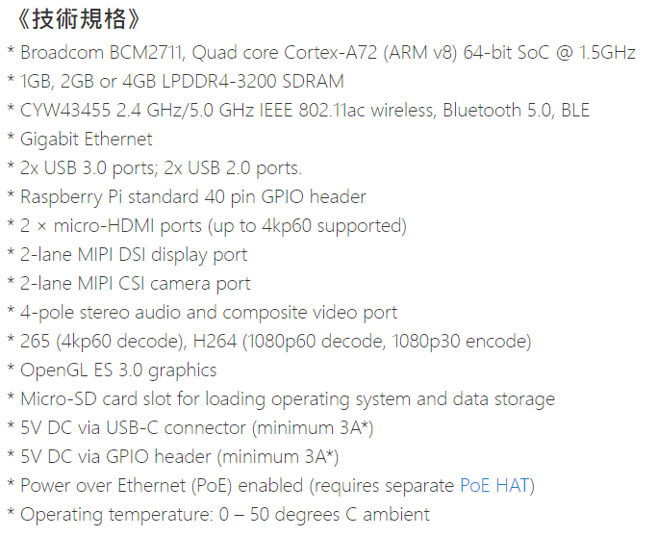
1.簡介
樹莓派（英語：Raspberry Pi）是基於Linux的單晶片電腦，由英國樹莓派基金會開發，
目的是以低價硬體及自由軟體促進學校的基本電腦科學教育。
樹莓派每一代均使用博通（Broadcom）出產的ARM架構處理器，記憶體在256MB和4GB之間，
主要使用SD卡或者TF卡作爲儲存媒體，配備USB介面、HDMI的視訊輸出（支援聲音輸出）和RCA端子輸出，
內建Ethernet/WLAN/Bluetooth網路鏈接的方式（依據型號決定），並且可使用多種操作系統。
產品綫型號分爲A型、B型、Zero型和ComputeModule計算卡。
Raspbian是所有型號樹莓派的官方作業系統，樹莓派基金會網站也提供了
Ubuntu MATE、Ubuntu Core、Ubuntu Server、OSMC等第三方系統供大眾下載。

Slide 3
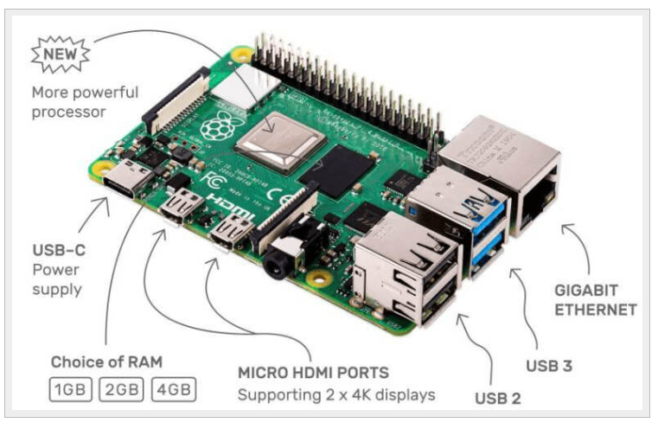
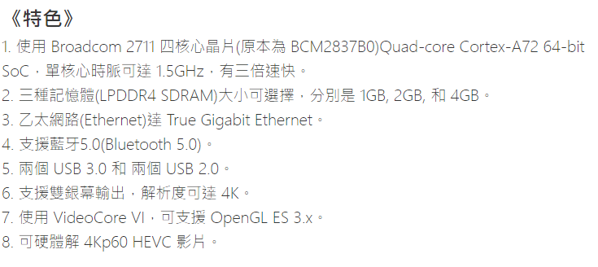

Slide 4
2.安裝樹莓派 pi 4 with Ubuntu 18.04.4
2.1. Ubuntu 18.04.4 Cononical
Ubuntu 18.04.4 Cononical 是Ubuntu的製作商.
官方已正式支援樹莓派Pi 4.
18.04.4是LTS版本,支援到2023年, 所以建議安裝18.04.4 64位元的版本.
請由如下網址下載image
https://ubuntu.com/download/raspberry-pi
2.2. 製作SDCard
下載的檔案為 ubuntu-18.04.4-preinstalled-server-arm64+raspi4.img.xz.
此為壓縮檔, 首先使用winrar解開成 .img檔,
再使用 Win32DiskImager 將 .img copy到SDCard.
2.3. 第一次開機
登入帳號為 : ubuntu
密碼為 : ubuntu
登入後會要求立即變更密碼.

Slide 5
2.4. 若出現 “you are already logged in” 問題
請用下面方法解決
2.4.1. 增加一個 temporary and set the password.
>> sudo adduser temporary
2.4.2. 把它加入到 sudo group
>> sudo adduser temporary sudo
2.4.3. Log out 離開系統
>> logout
2.4.4. Login 系統
Login with the 'temporary' user account and password.

Slide 6
2.4.5. 將 ubuntu 改成你的名子 ex. steven
>> sudo usermod -l newUsername oldUsername
2.4.6.更改使用者起始目錄名稱
>> sudo usermod -d /home/newHomeDir -m newUsername
2.4.7.刪除 temporary 及目錄名稱
>> sudo deluser temporary
>> sudo rm -r /home/temporary

Slide 7
3.WIFI 設定
3.1. Netplan
Ubuntu 18.04 LTS 的 WIFI 是用 Netplan 的方式來寫 network configure
Netplan is a utility for configuring network interfaces on Linux.
Netplan uses YAML files for configuring network interfaces.
YAML configuration file format is really simple.
It has clear and easy to understand syntax.
To be able to setup Wifi on Raspberry Pi.
3.2. 編輯 /etc/netplan/50-cloud-init.yaml 檔案
>> cd /etc/netplan/
>> sudo nano 50-cloud-init.yaml
Add your WiFi access information. Make sure not to use tab for space,
use the spacebar to create the blank.

Slide 8
3.3. 50-cloud-init.yaml 檔案
# This file is generated from information provided by
# the datasource. Changes to it will not persist across an instance.
# To disable cloud-init's network configuration capabilities, write a file
# /etc/cloud/cloud.cfg.d/99-disable-network-config.cfg with the following:
# network: {config: disabled}
network:
version: 2
ethernets:
eth0:
optional: true
dhcp4: true
# add wifi setup information here ...
wifis:
wlan0:
optional: true
access-points:
"YOUR-SSID-NAME":
password: "YOUR-NETWORK-PASSWORD"
dhcp4: true
3.4. 更改 YOUR-SSID-NAME and YOUR-NETWORK-PASSWORD
ctrl+x and press yes 儲存及關閉 nano 程式.

Slide 9
3.5. 確認 WIFI
3.5.1. 確認 WIFI configuration file 設定有無錯誤
>>sudo netplan –debug try
3.5.2.若有錯誤可用此命令偵錯
>>sudo netplan --debug generate
3.5.3.認可此 WIFI configuration file
>>sudo netplan --debug apply
3.5.4.重啟系統
>> sudo reboot
3.6 聲音 issue
Ubuntu 18.04.4 for pi4 無法輸出聲音
3.6.1.使用
>> sudo nano /boot/firmware/config.txt
於最後新增如下設定, 然後重新開機即可
dtparam=audio=on

Slide 10
4.更新系統及安裝桌面程式
4.1. 更新系統
>>sudo apt-get update
>>sudo apt-get upgrade
>>sudo apt-get dist-upgrade
4.2. 安裝桌面程式
直到目前為止, Ubuntu Server 版本已安裝完成, 但只有文字介面.
若想當成desktop來使用的話, 就必需再安裝桌面程式.
ubuntu-mate-desktop 的效能佳且美觀
4.2.1.安裝 ubuntu-mate-desktop
>> sudo apt-get install -y ubuntu-mate-desktop
安裝過程會有點久, 請耐心等候. 安裝好後再重新開機, 即可進入視窗模式

Slide 11
4.3. 更改時區
>> sudo timedatectl set-timezone Asia/Taipei
4.4. 更改系統字型大小
>> sudo apt install gnome–tweaks
再按下Alt-F2, 然後輸入gnome-tweaks, 再選擇字型大小及縮放比例
4.5. 更改 Resolution
>> sudo raspi-config

Slide 12
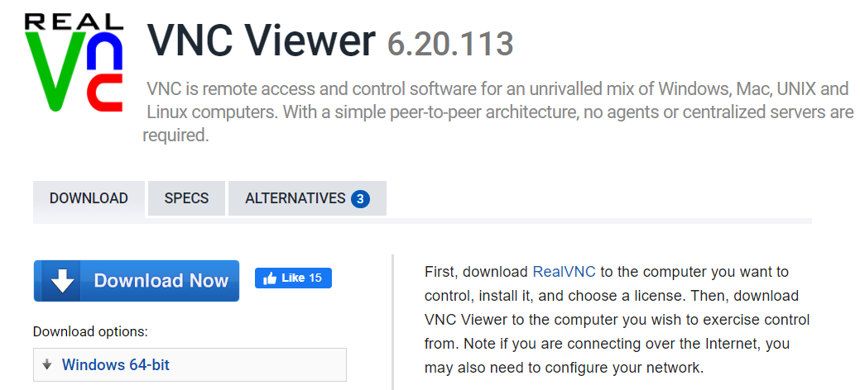
5.VNC 設定及連線
5.1. 安裝 VNC Server
>> sudo apt-get install vnc4server
5.2. 安裝 VNC Viewer 到 Windows / OSX
https://www.techspot.com/downloads/5760-vnc-viewer.html

Slide 13
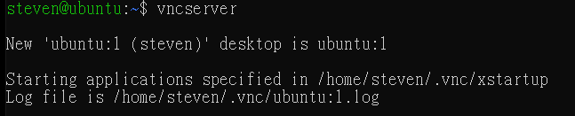
5.3 連線到 PI
5.3.1. Windows / OSX 連線到 PI
Windows command : ssh YOUR-NAME@192.168.xxx.xxx
Password 是你 login 到 PI 的密碼
For example :
ssh steven@192.168.108.101
Password : 1234567
5.3.2. 啟動VNC Server
Windows command : vncserver

Slide 14
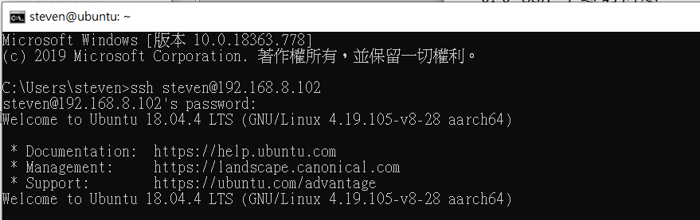
5.3.3. ssh 命令
在本地電腦連到遠端電腦
ssh steven@192.168.8.102
5.3.3.1.ssh 不通的問題
ssh connect to host 192.168.8.102 port 22 connection timed out
If that fails, the issue is something like the firewall.
5.3.3.2 確認 firewall
>> sudo ufw status
5.3.3.3 關閉 firewall
If it is working then first deactivate firewall with below code:
>> sudo ufw disable

Slide 15
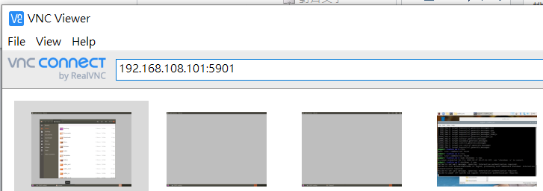
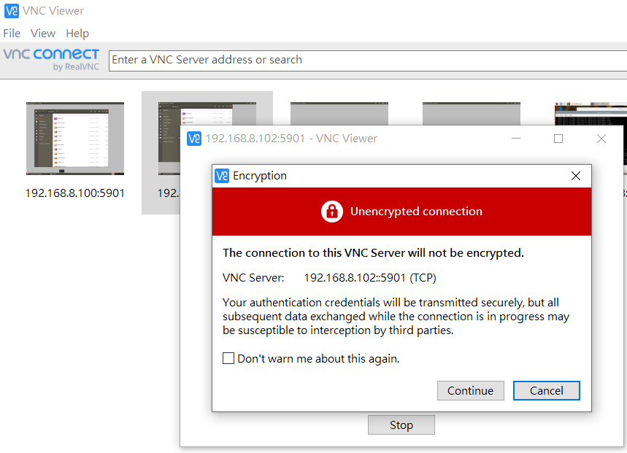
5.4. Windows / OSX 執行 VNC Viewer
VNC 基於安全連線所定義的連接埠為 5900 + display
you will connect to remote port 5901.
1
2

Slide 16
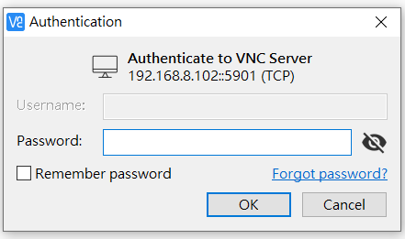
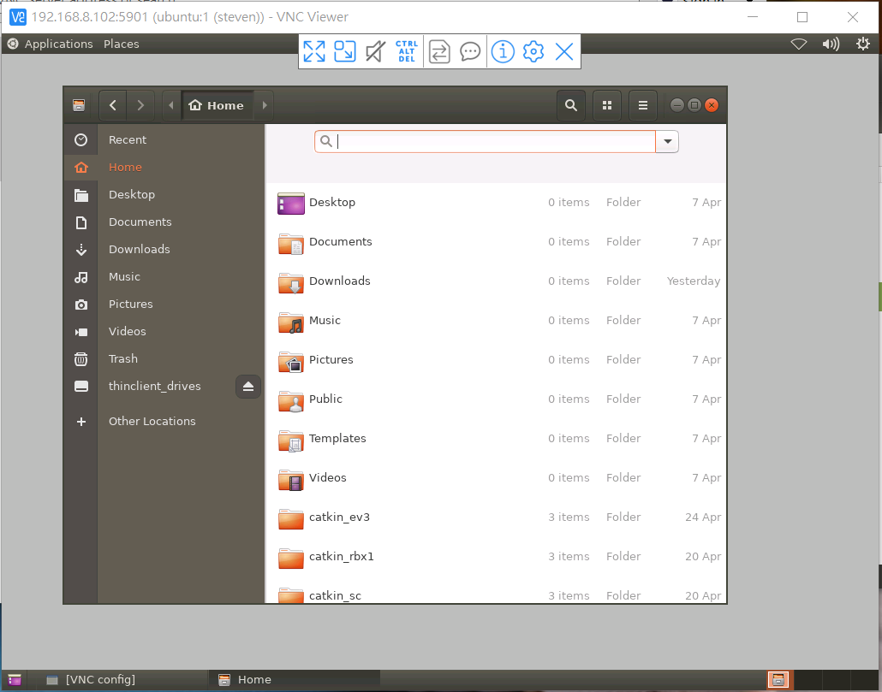
3
4

Slide 17
5.5. Configure VNC for a Full Desktop
>> sudo nano ~/.vnc/xstartup
#!/bin/sh
# Uncomment the following two lines for normal desktop:
# unset SESSION_MANAGER
# exec /etc/X11/xinit/xinitrc
[ -x /etc/vnc/xstartup ] && exec /etc/vnc/xstartup
[ -r $HOME/.Xresources ] && xrdb $HOME/.Xresources
xsetroot -solid grey
vncconfig -iconic &
x-terminal-emulator -geometry 80x24+10+10 -ls -title "$VNCDESKTOP Desktop" &
x-window-manager &
gnome-panel &
gnome-settings-daemon &
metacity &
nautilus &

Slide 18
6.Xrdp 遠端桌面
Xrdp 是 Microsoft 遠端桌面協議 (RDP) 的開源工具，
允許您以圖形方式控制遠端系統。 使用 RDP ，您可以登錄到遠端電腦並建立一個真實的桌面(Desktop)，
就像是登錄到本地端電腦一樣。
6.1.安裝桌面環境 通常 Linux 安裝完成後都會有一個指定的桌面環境。
我們的第一步是安裝 X11 和一個輕量級桌面環境，它將充當 Xrdp 的後端。
我們將安裝 Xfce 。它是一個快速，穩定和輕量級的桌面環境，
非常適合在遠端伺服器上使用。
6.2.安裝 Xfce ： sudo apt update sudo apt install xfce4 xfce4-goodies xorg dbus-x11 x11-xserver-utils

Slide 19
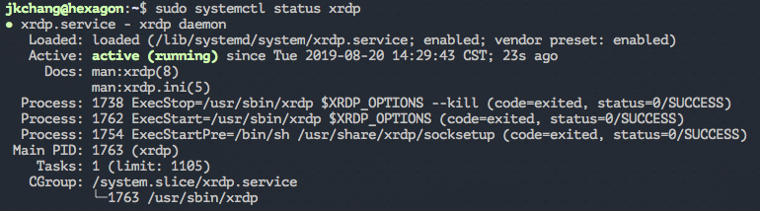
6.3.安裝 Xrdp 安裝xrdp 輸入下面指令： >> sudo apt install xrdp 安裝過程完成後， Xrdp 服務將自動啟動。
驗證 Xrdp 是否正在運行： >> sudo systemctl status xrdp
6.4.1.可以用 systemctl 指令來啟動，輸入: >> sudo systemctl restart xrdp 6.4.2. 開機時自動啟動 xrdp: >> sudo systemctl enable xrdp

Slide 20
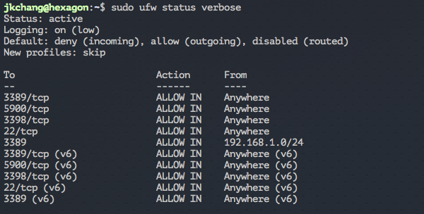
6.4.3.設定防火牆 (會造成 ssh 不通, see 6.6) 允許從特定 IP 或 IP 範圍連接 Xrdp 伺服器 >> sudo ufw allow from 192.168.xxx.0/24 to any port 3389
如果您想允許從任何地方進行連線(基於安全原因不鼓勵)
>> sudo ufw allow 3389
6.4.4.可以用 ufw status verbose 檢查所有防火牆的規則:

Slide 21
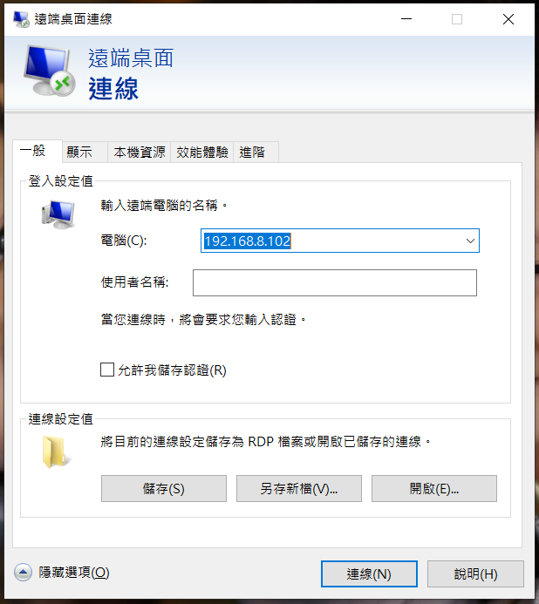
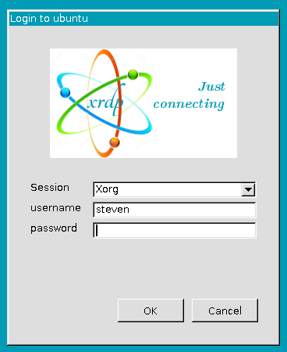
6.5.1 在 windows 10 中執行“遠端桌面”連線
6.5.2 在 PI4 中輸入密碼

Slide 22
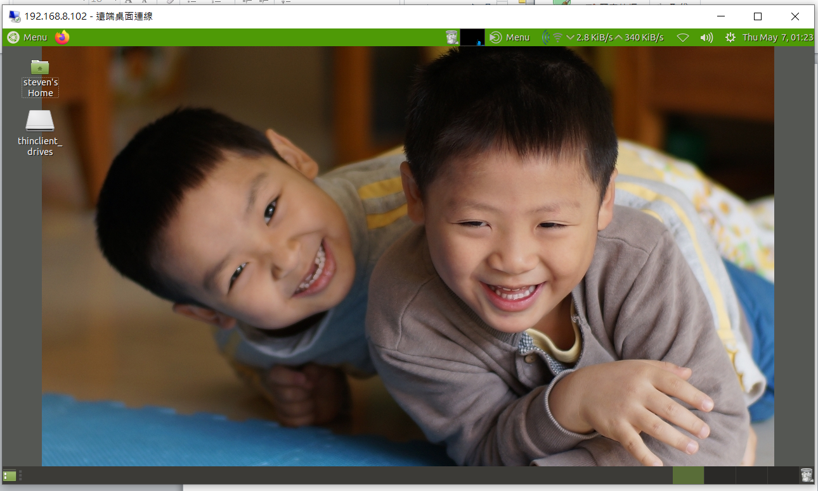
6.5.3 進入到 Raspberry Pi4 Ubuntu 18.04

Slide 23
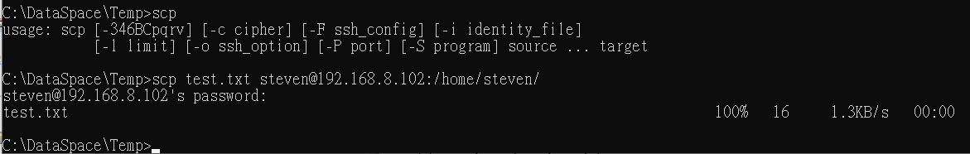
7. Linux 命令
7.1 SCP 命令
7.1.1.將檔案由本機複製到遠端主機。 scp test.txt steven@192.168.8.102:/home/steven/
7.1.2.由遠端主機複製檔案至本機。 $ scp steven@192.168.8.102:/home/steven/test-1.txt .

